Slide 1
第八章 复杂网络中的博弈

Slide 2
目录
8.1 引言
8.2 博弈论概述
8.3 复杂网络中的演化博弈
8.4 复杂网络的抗毁性分析
8.5 复杂网络的抗毁性优化和修复策略

Slide 3
8.1 引言
广义上讲，复杂网络中的博弈问题包括：网络的攻击和安全防护（包括抗毁性分析和优化）、网络中的流行病（病毒、谣言）传播和抑制、网络的同步和牵制控制、网络的拥塞和拥塞控制、网络的级联故障和故障预防控制、网络中个体的合作和竞争
本书主要关注狭义上的两方面复杂网络博弈问题：一个是网络中个体之间的合作和竞争问题，另一个是网络的攻击和防护问题。
本章首先简要介绍博弈论，接着重点介绍复杂网络的演化博弈理论，然后介绍复杂网络中的攻击策略和抗毁性（鲁棒性）分析，最后简要介绍复杂网络的抗毁性优化和修复策略。

Slide 4
8.2 博弈论概述
8.2.1 博弈论基本概念以及发展历史
8.2.2 博弈的分类
8.2.3 完全信息静态博弈和纳什均衡
8.2.4 完全信息动态博弈和子博弈精炼纳什均衡
8.2.5 不完全信息静态博弈与贝叶斯纳什均衡
8.2.6 不完全信息动态博弈与精炼贝叶斯纳什均衡

Slide 5
经典博弈论（game theory）是现代数学的一个新分支，也是运筹学的一个重要组成部分。“博”在中国古语中有搏斗、赌博、拼搏、冒险等意思，“弈”就是下棋，因此博弈论就是根据一定规则和对手的情况来决定自己的策略，从而最大可能地获得自己最大利益的科学。简言之，博弈论就是研究互动决策的理论。
一个完整的博弈（game）应当包括以下几个方面的内容：第一、参与博弈的个体，即博弈过程中独立决策的个体；第二、博弈个体的策略，每一个博弈个体都有自己的策略；第三、博弈规则和收益函数，博弈个体根据博弈的规则进行博弈并根据收益函数获取一定的收益；第四、在博弈过程中，博弈个体以自身的利益最大化为最高目标，并以此为原则更新自己的策略。

Slide 6
8.2.1博弈论基本概念
参与博弈的人通常称之为“局中人”，对其的基本假设是：
1）完全理性，即具有完全的获取信息和分析推理的能力；
2）完全自私，即进行博弈的目的完全在于使自己的利益最大化。
在这样简单的假定下，博弈论进行完全逻辑推理性的分析，这一点与传统动力学相似。

Slide 7
8.2.1博弈论基本概念
局中人的策略可以是纯策略也可以是混合策略。
局中人v_{i} 的所有可能的策略组成其博弈策略集S_{i}。在某一轮博弈中，每个局中人v_{i} 都选择一个策略s_{i}∈S_{i}，构成一个向量s＝（s₁，s₂，…，s_{N}）T，称为一个策略组合。所有可能的策略组合可以组成一个集合S＝｛s＝（s₁，s₂，…，s_{N}）T｜s_{i}∈S_{i}｝，称为策略组合集合。每一轮博弈中，根据策略组合s，每个局中人v_{i} 获得一定的收益u_{i}（s）。

Slide 8
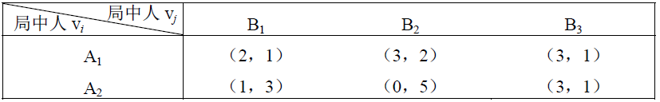
8.2.1博弈论基本概念
对于标准形式的有限次的双人博弈通常可以用收益矩阵U 描述，一个典型的例子如表所示

Slide 9
8.2.2 博弈的分类
1. 合作博弈和非合作博弈
如果参加博弈的局中人可以达成有约束力的合作协议，也就是说，在博弈中，局中人可以在相互信任的基础上共同寻求使大家都获利最大、损失最小的策略，且这种互相信任的约定一定会被遵守，则这种博弈叫做合作博弈。
如果参与博弈的局中人不能或者不被允许达成有约束力的合作协议，或者虽达成协议但不被遵守，则把这种博弈称为非合作博弈。

Slide 10
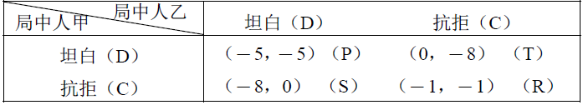
1. 合作博弈与非合作博弈
例题：请用囚徒窘境博弈来理解合作博弈和非合作博弈。
囚徒窘境博弈的收益矩阵如下：

Slide 11
2． 完全信息博弈与不完全信息博弈
上面的分析都假设两个局中人具有完全信息，即知道关于所有博弈局中人的可能策略、自己的每种策略和对手策略组合分别给各人带来的“收益”以及所有博弈对手的特征等一切有关博弈决策的知识，这就是完全信息博弈。
但是，在实际中很少有这种理想情况，局中人通常必须在只有部分信息时就必须决策，这就是不完全信息博弈。

Slide 12
3． 静态博弈与动态博弈
上面囚徒窘境例子中的局中人必须同时决策，或者虽然不同时决策但是不知道对手局中人乙的决策，类似于猜拳或“剪子、石头、布”。每个局中人必须依靠对所有策略组合及其收益的分析推理找出自己的最优策略。
实际中也有另一种情况，例如下棋、打扑克、打乒
乓球等，博弈是对手之间的一系列行为，每次博弈时，局中人可以而且必须根据对手的上一步策略决定自己的下一步策略，这就是动态博弈。

Slide 13
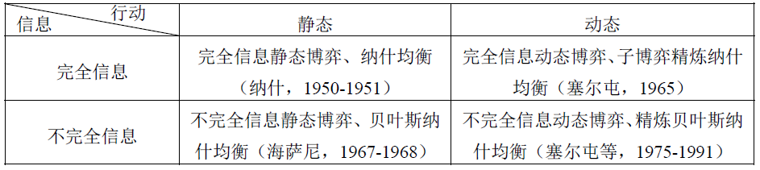
4． 四种非合作博弈及其均衡
上述的三种分类可以构成四种非合作博弈类型，分别由纳什、塞尔屯和海萨尼提出了它们相应的均衡
四种非合作博弈类型

Slide 14
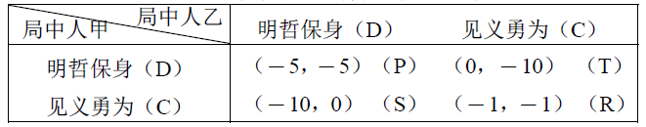
8.2.3 完全信息静态博弈与纳什均衡
1． 非合作博弈条件下具有“背叛”对称纳什均衡解 的完全信息静态博弈
例题：见义勇为博弈的收益矩阵

Slide 15
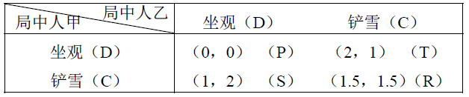
8.2.3 完全信息静态博弈与纳什均衡
2. 具有“合作”对称纳什均衡解的完全信息静态博弈
例题：铲雪博弈的收益矩阵

Slide 16
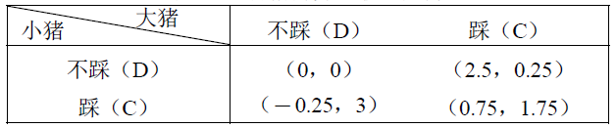
8.2.3 完全信息静态博弈与纳什均衡
3. 具有不对称纳什均衡解的完全信息静态博弈
例题：智猪博弈的收益矩阵

Slide 17
8.2.4 完全信息动态博弈与子博弈精炼纳什 均衡
1． 子博弈精炼纳什均衡
动态博弈过程就像两个人下棋，中间要进行许多步。在每一步中，局中人都要根据对手刚刚采取的策略进行决策，称为博弈的“一轮”。一轮博弈就称作一个“子博弈”。
只有动态博弈的每个子博弈都达到纳什均衡，整个动态博弈才被称为达到了精炼纳什均衡。只有去除了“不可信威胁”之后达到的子博弈纳什均衡才是精炼的。

Slide 18
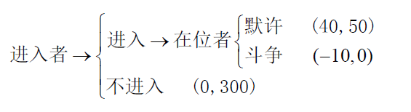
8.2.4 完全信息动态博弈与子博弈精炼纳什 均衡
2. 博弈树
例题：市场进入阻扰博弈树

Slide 19
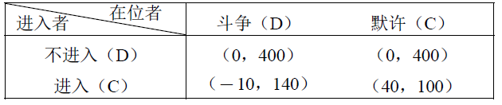
8.2.5 不完全信息静态博弈与贝叶斯纳什均衡
贝叶斯纳什均衡就是在已知（包括自己的）全部局中人的类型概率分布情况下，分析得到的各个局中人最优策略组合。类似地，任何一个局中人变化策略都会导致损失，因此贝叶斯纳什均衡同样也会自然达到，也是会被自动遵守的僵局。
前面讨论的市场进入阻挠博弈及其对称子博弈精炼纳什均衡仅仅适用于高成本在位者。
例题：低成本在位者的市场进入阻扰博弈收益矩阵

Slide 20
8.2.5 不完全信息静态博弈与贝叶斯纳什均衡
3． 不完全信息贝叶斯纳什均衡
如果进入市场者不了解在位者的全部信息（经济、管理、技术实力等），只知道它属于高成本类型（选择默许）的概率为p，属于低成本类型（选择斗争）的概率为1－p，则它进入市场的“期望利润”为40p－10（1－p)，不进入市场的“期望利润”为0。
容易计算得到：只有当p＞0.2 时，进入市场的期望利润才大于不进入市场的期望利润，进入才是优策略。这样，最后的对称或不对称不完全信息贝叶斯纳什均衡解取决于p 是否大于这个阈值0.2，而且这个均衡解只能给出一个概率性的决策结果预言。

Slide 21
8.2.6 不完全信息动态博弈与精炼贝叶斯纳什均衡
不完全信息动态博弈是我们迄今为止讨论的四种非合作博弈中最复杂的一种。
这种情况下达到的精炼贝叶斯纳什均衡解及其求解过程一般也比较繁难，因此在此不做过多介绍。

Slide 22
8.3 复杂网络的演化博弈
8.3.1 演化博弈简介
8.3.2 演化网络博弈概述
8.3.3 基于囚徒窘境博弈模型的演化网络博弈
8.3.4 基于铲雪博弈模型的演化网络博弈

Slide 23
8.3.1 演化博弈简介
1973 年生态学家Smith 和Price 结合生物进化论与经典博弈论在研究生态演化的基础上提出演化博弈论的基本均衡概念—演化稳定策略（evolutionarily stablestragegy，ESS），标志着演化博弈理论的诞生。此后，演化博弈理论逐渐被广泛地用于生态学、社会学和经济学等领域。
2. 演化博弈论与经典博弈论的区别
首先是策略内涵的不同
其次是均衡意义的不同
第三是互相作用方式的不同
3. 促进合作行为涌现的机制

Slide 24
8.3.2 演化网络博弈概述
1. 演化网络博弈基本定义
既然要讨论合作的涌现，当然必须涉及相当数量的个体（局中人），而且合理地认为这些局中人以及他们之间的关系构成一个复杂网络，随着时间的演化，每个局中人都在和他的邻居进行博弈，这就称为演化网络博弈，它的定义可以表述为：
（1）数量N→∞的局中人位于一个复杂网络上。
（2）每个时间演化步，按一定法则选取的一部分局中人以一定频率匹配进行博弈。

Slide 25
（3）局中人采取的对策可以按一定法则更新，所有局中人的策略更新法则相同。这种法则称为“策略的策略”。然而，法则更新比博弈频率慢得多，使得局中人可以根据上一次更新对策成功与否选择、调整下一次的更新。
（4）局中人可以感知环境、吸取信息，然后根据自己的经验和信念，在策略更新法则下更新策略。
（5）策略更新法则可能受到局中人所在网络拓扑结构的影响。

Slide 26
2． 演化网络博弈研究内容
第一，研究网络拓扑结构对博弈演化动力学的影响。
第二，探索一些可能的支持合作行为涌现的动力学机制。
第三，研究博弈动力学和网络拓扑结构的共演化，即个体策略和网络拓扑结构协同演化的情形。

Slide 27
8.3.3 基于囚徒窘境博弈模型的演化网络博弈
目前，学者们主要针对前面介绍过的囚徒窘境博弈和铲雪博弈来讨论复杂网络上发生的演化博弈行为和特性。主要原因是这两个博弈模型都是二局中人之间的博弈，从而上面介绍的演化博弈描述可以大大简化，而且博弈仅仅发生在节点和它的邻点之间。
1． 规则网络上的囚徒窘境博弈
1992 年Nowak 和May 首先扩展了囚徒窘境博弈模型，将参与博弈的个体置于二维网格上[50]，首先每个个体与直接相邻的4 个邻居进行博弈，并累计收益，然后在更新策略时，一个个体与它邻居比较本轮的收益，取收益最高者的策略作为下一轮博弈的策略，直到网络进入稳定状态为止

Slide 28
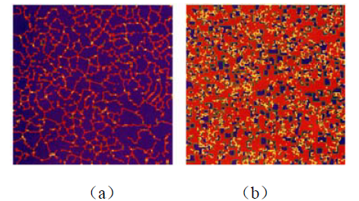
1． 规则网络上的囚徒窘境博弈
200×200 二维网格上的演化囚徒窘境博弈形成的斑图

Slide 29
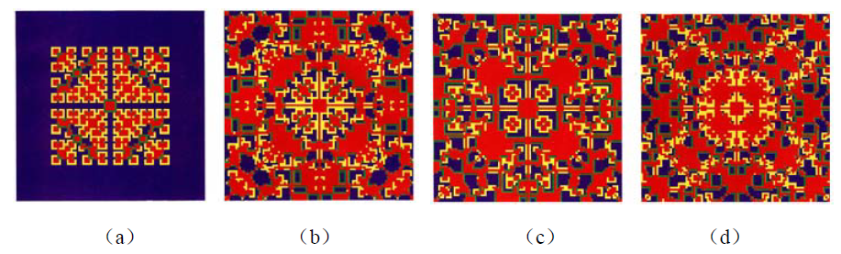
1． 规则网络上的囚徒窘境博弈
99×99 二维网格上的演化囚徒窘境博弈形成的空间混沌

Slide 30
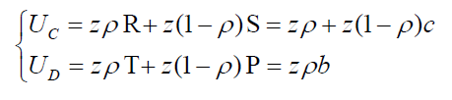


1． 规则网络上的囚徒窘境博弈
例题：对于上面提到的基于囚徒窘境模型的规则网络博弈，基于费米函数的策略更新规则，利用平均场近似理论分析采取合作策略的个体的密度ρ 随时间的演化。

Slide 31
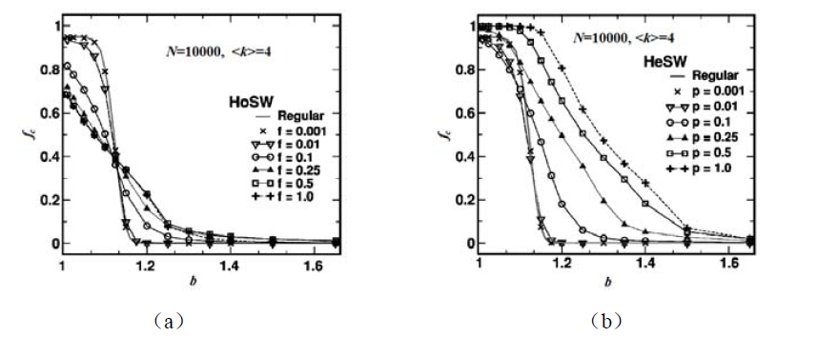
2． 小世界网络上的囚徒窘境博弈
2001 年Abramson 和Kuperman 在期刊Physical Review E 第63 卷首先研究了WS 小世界网络上的囚徒窘境博弈。在他们的模型中，个体采用确定性策略更新规则：每个个体采用邻居中收益最高者的策略。底层的交互网络是一个由一维规则环进行断开重连得到的WS 小世界网络。

Slide 32
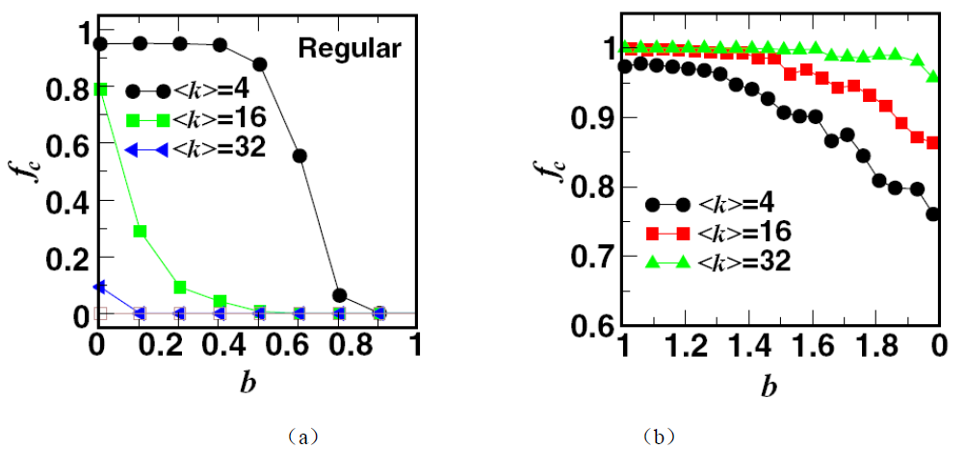
3． 无标度网络上的囚徒窘境博弈
2005 年Santos 和Pacheco 研究了BA 无标度网络上的囚徒窘境博弈。
规则网络与BA无标度网络中囚徒窘境博弈的合作演化的对比

Slide 33
8.3.4 基于铲雪博弈模型的演化网络博弈
1． 规则网络上的铲雪博弈
基于囚徒窘境的研究，人们普遍认为空间结构有利于合作的涌现。然而，2004年Hauert和Doebeli研究了二维规则网格中的铲雪博弈并发现二维网格却强烈压抑铲雪博弈中的合作[54]，这显然与Nowak和May的结果完全不同。他们在实验中将博弈个体置于100×100二维规则网格上，针对度为3（三角形）、4（方形）、6（六边形）、8（方形）的4种拓扑结构情况，根据铲雪博弈模型展开演化（初始条件为一半合作一半背叛），分别得到（a）-（d）所示的结果。

Slide 34
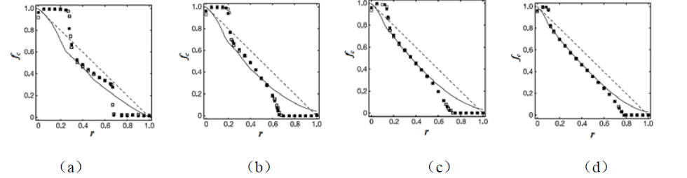
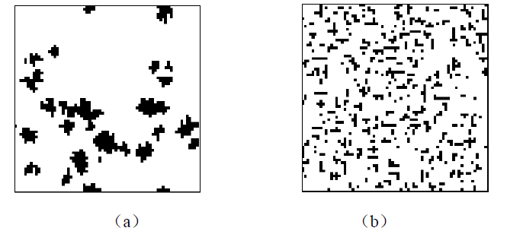
1． 规则网络上的铲雪博弈
规则网格上铲雪博弈的合作演化
规则网格上囚徒窘境博弈和铲雪博弈的合作者斑图比较

Slide 35
2． 小世界网络上的铲雪博弈
相对于囚徒窘境博弈，铲雪博弈受小世界网络结构的影响的研究较少。Tomassini等[55]基于雪堆博弈的等价模型变形—鹰鸽博弈（hawk-dove game）， 针对模仿者动态（replicator dynamics）、比例更新（propotional updating）和最优更新（best-takes-over）三种演化规则，研究了二维网格小世界网络上的合作行为。

Slide 36
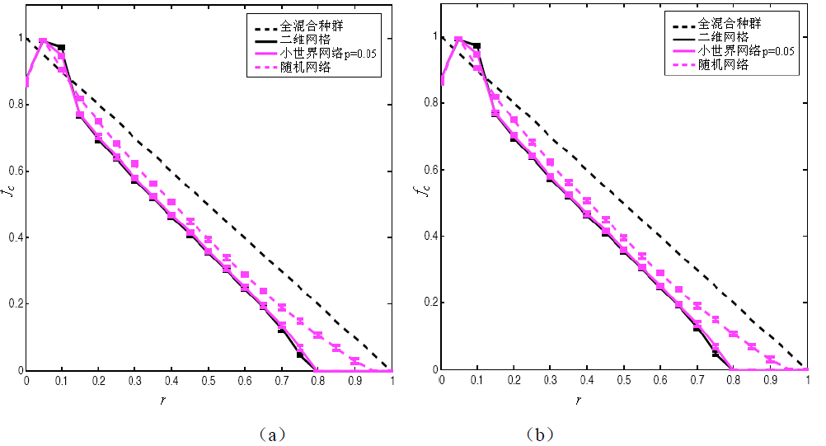
2． 小世界网络上的铲雪博弈
在模仿者动态演化规则下鹰鸽博弈的合作频率和损益比的关系

Slide 37
3． 无标度网络上的铲雪博弈
除了囚徒窘境博弈，2005 年Santos 和Pacheeo 同时研究了铲雪博弈在无标度网络中的演化行为[53]，观察到图8.11 的现象（图中的斜直线对应全混合种群情形fc＝1－r），与图8.5 非常类似，这说明无标度特性同样有利于雪堆博弈中合作的涌现，从而再次验证了关于异质因素促进合作涌现的一般性结论，指出无标度网络为研究演化博弈理论提供了统一的理论框架。

Slide 38
8.4 复杂网络的攻击策略和抗毁性分析
8.4.1 复杂网络的抗毁性分析背景
8.4.2 复杂网络的抗毁性定义
8.4.3 复杂网络的抗毁性测度
8.4.4 复杂网络的抗毁性分析

Slide 39
8.4.1 复杂网络的攻击策略
通常，复杂网络面临两种攻击：随机性攻击(random attack）和选择性攻击（selectiveattack）
随机性攻击就是网络的节点或者边以一定的概率被随机的破坏或删除。
选择性攻击就是网络的节点或者边按一定的策略被破坏，例如一种可行的策略是按照节点的度大小依次去除节点。
通常来说，网络自身原因引起的故障属于随机性攻击，而蓄意的破坏则属于选择性攻击。

Slide 40
8.4.1 复杂网络的攻击策略
Holme 等针对蓄意攻击策略作了深入全面的仿真研究。他们将攻击策略分为基于节点的攻击与基于边的攻击两种方式。每种攻击又包括四种不同的策略：
（1）ID（initial degree）移除策略，即根据初始网络各节点的度从大到小的顺序来移除节点或边；
（2）IB（initial betweenness）移除策略，即根据初始网络各节点或边的介数从大到小的顺序来移除节点或边；
（3）RD（recalculated degree）移除策略，即每次移除的节点或边是当前剩余网络中度最大的节点或连接最大度节点的边；

Slide 41
8.4.1 复杂网络的攻击策略
（4）RB（recalculated betweenness）移除策略，每次移除的节点或边是当前剩余网络中介数最大的节点或边。
上面介绍的基于度的攻击可以看作是基于局部拓扑信息的攻击方式，而基于介数的攻击就需要了解整个网络的结构。除此之外，还有一种策略就是采用扩散式攻击。扩散式攻击的基本思想就是攻击已攻破节点的邻居节点，且攻击目标的选择仅基于节点的局部信息—已攻破节点的邻居的度。

Slide 42
8.4.1 复杂网络的攻击策略
扩散式攻击可以采用三种策略：
（1）顺序攻击，即选择与上一步已攻破节点相连的具有最大度值的未攻击节点作为攻击目标；若不存在，则随机选择一个未攻击节点作为攻击目标。
（2）协同攻击：搜索各已攻破节点的未攻击邻节点，在它们当中选择一个具有最大度值的未攻击节点作为攻击目标；若不存在，则随机选择一个未攻击节点继续展开攻击。
（3）并行攻击：每次攻击与上一步已攻破节点邻接且度大于预先设定的阈值的节点。

Slide 43
8.4.2 复杂网络的抗毁性定义
总的看来，目前学者们普遍认为对于一个分布式系统的网络，抗毁性定义需要考虑下列几个关键因素：
（1）系统功能
（2）威胁来源
（3）适应性
（4）服务的持续性
（5）时效性

Slide 44
8.4.3 复杂网络的抗毁性测度
网络抗毁性测度分类标准很多。根据研究的范围不同，抗毁性测度可以分为全局抗毁性测度和局部抗毁性测度；根据其网络模型是否为加权网络，还可以分为加权抗毁性测度和非加权抗毁性测度。
本书分全局和局部两类来介绍抗毁性测度，都针对无向无权网络而言的，有向网络和加权网络这里不作讨论。

Slide 45

1． 全局抗毁性测度
（1）节点连通度和节点连通因子
网络的节点连通度（node connectivity）表示通过节点去除的方法让网络由连通图变为非连通图的难易程度。
网络G的割点v实质上就是说存在另外两个节点x和y，这两个节点间的每条路径都经过v。这样，对于在节点对之间存在多条路径的图G，就引申出G的最小割点集的概念。最小割点集就是含有最少节点数的割点集，也就是要使连通图G变为非连通图所要去除的最少节点数，这就是连通图G的节点连通度K（G），其定义如下：

Slide 46

（1）节点连通度和节点连通因子
节点连通因子用为使网络剩余节点完全孤立而必须从网络G中去除的平均节点数量来表征。如果在图G中找到q个最小割点集，那么通过去除每个最小割点集中的节点可以产生q个子图。然后，对每个子图再进行同样的操作，直到产生的子图完全为孤立节点为止
节点连通因子，其定义如下

Slide 47


（2）边连通度和链路连通因子
边连通度（edge connectivity）是网络连通性的一个重要测度，它涉及到上面介绍的生成树的概念。边连通度就是使连通图G变为非连通图所需要移去的最少边数。若用割边集来描述，就是最小割边集的边数，定义如下：
链路连通因子是指为了维持最小连接拓扑结构，每条链路所做的平均贡献。

Slide 48
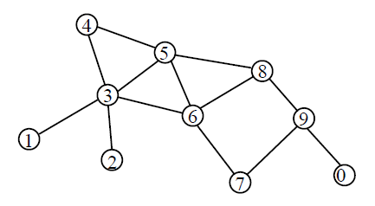
例题：求图的K（G）、NCF（G）、λ（G）和LCF（G）。
K（G）＝1。
NCF（G）＝4。
λ（G）＝1。
LCF（G）＝76×9／13＝52.62

Slide 49

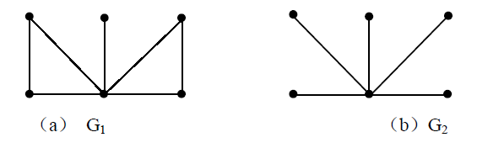
（3）坚韧度
定义为：
其中，C（G）为G 的所有割点集组成的集合。一个图的坚韧度越大，则它所对应的抗破坏能力越强。

Slide 50

（4）完整度
定义为：
其中τ（G－S）表示图G－S 的最大分支包含的节点数。一个图的完整度越大，则它所对应的网络的抗破坏能力越强。

Slide 51

（5）相对断裂度
1993 年欧阳克智等在兰州大学学报自然科学版第3 期提出了图的相对断裂度b（G），其定义如下：
一个图的相对断裂度越小，则它所对应的抗破坏能力越强。

Slide 52

（6）基于节点对间路径长度的存活性测度
1999 年Kang 等在IEEE 的Military Communications Conference 会议上基于NCF 的
类似思想提出了新的网络抗毁性测度，称为存活性测度（survivability measure）如下：

Slide 53
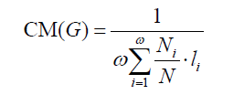
（7）同时适用于连通图和非连通图的连通性测度
2005 年吴俊和谭跃进在系统工程学报第2 期引入了—个新的网络连通性测度如下：
式中，ω 为网络连通分支数；N_{i} 为第i 个连通分支中的节点数目，N 为网络节点总数目；l_{i} 为第i 个连通分支的平均最短路径，即该连通分支中任意两个节点之问最短连接距离的平均值。这个测度的优点是既适用于连通图（ω＝l），也适用于非连通图（ω＞1）

Slide 54

2. 局部抗毁性测度
除了NCF 和LCF 全局抗毁性测度，Newport 和Varshney 还提出了一种称为节点分解（node decomposition，ND）的局部抗毁性测度，这个测度可用来度量节点的重要性。对于节点v_{i}，其节点分解因子定义为
其中，m 表示不同分解序列长度l_{j} 的数量（这里分解序列就是前面NCF 介绍的概念）；r_{j,i} 为长度为l_{j} 的分解序列中包含节点v_{i} 的比率；p_{j} 为分解长度为l_{j} 的路径发生的累积概率。

Slide 55

（2）链路树指标
除了局部抗毁性测度ND，NewPortt 和Varshney 还提出了一种称为链路树（link tree，LT）的局部抗毁性测度用来量度各链路的重要性。对于链路e_{j}，其链路树指标定义为：
其中，T_{j} 为图G 包含链路e_{j} 的生成树数目，T 为图G 的生成树数目。

Slide 56
例题：求如图的各节点的ND值和各链路的LT值。
（1）节点v₁，v₂，v₄，v₈，v₀ 均不在分解序列中出现过，所以它们的ND 均为0，即ND（1）＝ ND（2）＝ND（4）＝ ND（8）＝ND（0）＝0。其他节点都在序列中出现过，而9 个分解序列的长度均为4，所以m＝1，l₁=4，p₁＝1。

Slide 57
9 个分解序列分解序列都包含了节点v₃、v₅、v₉，所以ND（3）＝ND（5）＝ND（9）＝1。节点v₆ 在9 个分解序列中出现7 次，故ND（6）＝7／9；而节点v₇ 在9 个分解序列中出现2 次，故ND（7）＝2／9。
（2）根据前面的求解结果可知T＝76。由图8.13 可见，链路e₁₃、链路e₂₃ 和链路e₉₀肯定在每个生成树中出现，所以这几个链路的LT 值最大均为1，即LT（e₁₃）＝ LT（e₂₃）＝ LT（e₉₀）＝1。

Slide 58


（3）基于跳面节点概念的局部及全局抗毁性测度
跳面节点：任意节点对之间都有一定跳数（实质上就是最短路径长度或距离），称与某一节点具有相同跳数的所有节点为该节点具有该跳数的跳面节点。在此基础上，给出了一种新的抗毁性测度，定义为网络中所有节点到其所有跳面节点抗毁性的平均值，即
式中，N 为网络节点个数，S_{i} 为节点v_{i} 到其所有跳面节点间的抗毁性，定义如下：

Slide 59
其中，m_{i} 为距离节点v_{i} 最远跳面节点的跳数，称为节点v_{i} 的最大跳距；S_{ij} 为节点v_{i} 到第j 个跳面节点的抗毁性，它由各节点和各链路的可靠性共同决定。

Slide 60
8.4.4 复杂网络的抗毁性分析
2000 年Albert 等最先开展复杂网络抗毁性研究[56]，主要关注拓扑结构对复杂网络抗毁性的影响。他们在仿真实验中，分别把ER 随机网络和BA 无标度网络置于两种类型的打击策略之下：
①随机失效，即随机地移除网络中的节点，这与网络中的随机故障相对应；
②有意攻击，按照节点度从大到小的顺序移除节点，即仅仅拿掉了网络中的活动中心。
在抗毁性评价中，他们考虑最大聚类（largest cluster）（或者叫做最大连通分支（giant component））尺寸与网络规模之比S 以及各连通聚类平均尺寸〈s〉随着节点移除比例f 的变化。

Slide 61
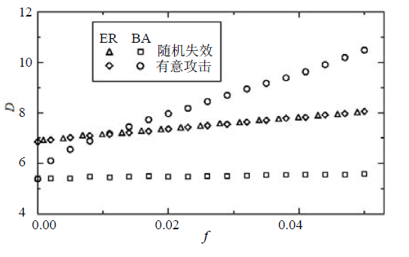
BA 无标度网络和ER 随机网络的直径D 随着节点移除比例f 的变化曲线

Slide 62
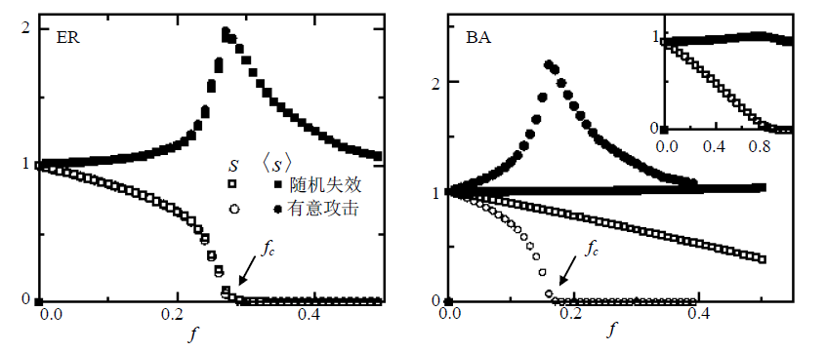
不同打击策略下，BA 无标度网络和ER 随机网络的抗毁性对比

Slide 63
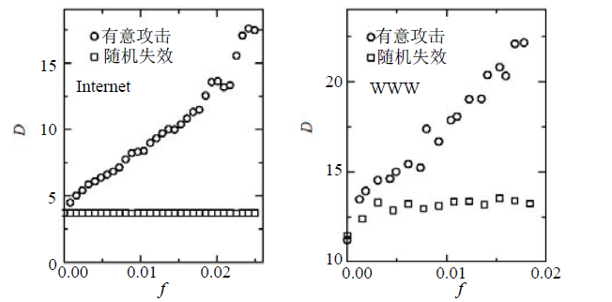
Internet 网络和WWW 网络的直径D 随着节点移除比例f 的变化曲线

Slide 64
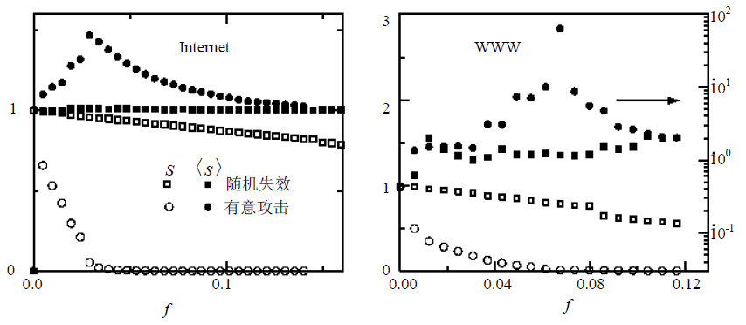
不同打击策略下，Internet 网络和WWW 网络的
抗毁性

Slide 65
8.5 复杂网络的抗毁性优化和修复策略
8.5.1 复杂网络的抗毁性优化
目前已有的抗毁性优化的研究论文还不是很多，下面介绍几个代表性的研究工作情况。
Shargel 等研究了参数可调BA 无标度网络上的抗毁性优化问题。他们引入两个可调参数p∈［0，1］和g∈［0，1］分别对应于BA 模型中的择优连接和网络增长。当p＝g＝0 时，该模型等价于ER 随机网络模型，当p＝g＝1 时该网络模型等价于原始的BA无标度网络。Shargel 等人基于仿真的方法通过优化参数组来优化网络的抗毁性，结果发现当p＝1 和g＝0 时，网络具有较好的抗毁性。

Slide 66
Paul 等研究了无标度网络、双幂律网络、双峰分布网络等几种不同度分布网络中网络抗毁性的优化问题，目的是同时提高网络对随机失效和选择性攻击的综合抗毁性。
Paul 等指出在他们所研究的几种度分布中，双峰分布网络（k1＝〈k〉，k2～N^{2/3}）具有相对较强的综合抗毁性。
采用和Paul 等类似的优化模型，Valente 等将复杂网络的抗毁性优化研究推广到了更为普遍的广义随机网络上。Valente 等的研究表明当单独考虑随机失效或选择性攻击时，最优度分布为双峰分布，但当同时综合考虑随机失效和选择性攻击时，最优度分布为三峰分布，即P（k_{min}）＋P（k*）＋P（k_{max}）＝1，其中k_{min}＜k*＜k_{max}。

Slide 67
Wang 等研究了复杂网络抗毁性的熵优化问题。他们发现网络越不均匀，其面对随机故障的抗毁性越强。因此他们把网络面对随机故障的抗毁性优化转化为度分布熵的优化。利用熵优化模型，他们研究了无标度网络面对随机故障的抗毁性，他们发现当无标度网络的最小度m 给定的条件下，网络的抗毁性随网络规模N 的增加而增强，随网络的标度指数γ 的增加而减弱，随网络平均度〈k〉的增加而增强。

Slide 68
8.5.2 复杂网络的修复
对复杂网络的修复，主要可以从以下三个方面来加以考虑：
（1）效果，就是希望将复杂网络修复到怎样一个程度；
（2）效率，就是以何种途径可使复杂网络以最快的速度恢复节点之间的交流；
（3）成本，怎样的修复机制可以让复杂网络消耗最少的成本而达到最优的修复效果。

Slide 69
2006 年池丽平在其华中师范大学博士论文《遭袭复杂网络的修复策略与关联特征研究》中率先提出了如下的网络修复机制：
（1）构建一个复杂网络模型。可以是ER 随机网络模型，WS 小世界网络模型，或者是BA 无标度网络模型，当然还可以是一些具有其它拓扑结构的网络模型。
（2）遭袭：找到复杂网络中度最大的节点，然后删除这个节点的所有连线，模拟复杂网络遭到了重大袭击。在我们的模型中，由于所选择的节点是网络中度最大的，因此这个节点也是网络中最有可能遭到破坏的点，当然，也是网络中最不稳定的点。为简单起见，假设每次复杂网络中只有一个节点会被袭击。如果同时有很多个节点都具有相同的最大度，那么只随机地选取其中一个节点，除去它的所有连线。

Slide 70
（3）修复：以一定的修复几率重新连接遭到袭击的节点和网络中的其它节点。考虑到大多数情况由于信息的不完全，修复不可能使系统完全恢复到未遭破坏之前的情况，因此考虑以一定的修复几率来修复网络的。
（4）重复步骤（2）和（3）。
此外，缪志敏等提出了基于拓扑信息的修复策略，并在这种修复策略中分析拓扑图论与网络生存性的关系，介绍拓扑图论算法在网络修复中的实际应用。
还有，崔强等从无标度网络的马太效应出发，研究了马太效应在复杂网络修复中的应用。

